Slide 1
Come fare una Webradio
Marco Acorte

Slide 2
Cos’è una web radio
web radio o radio on line è il termine che designa emittenti radiofoniche che trasmettono in forma digitale il proprio palinsesto attraverso Internet, sulla rete telematica, risultando accessibili con qualsiasi strumento in grado di accedere in rete.
Fonte: https://it.wikipedia.org/wiki/Web_radio

Slide 3
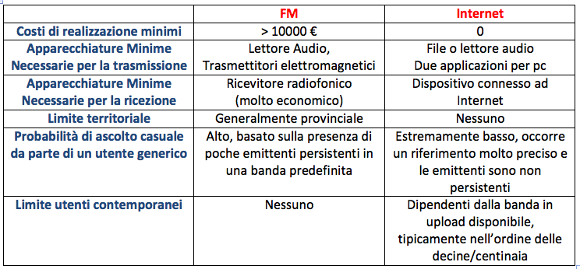
Differenze con la radio FM

Slide 4
Tipi di Web Radio
Interattiva
Un conduttore che parla in diretta e interagisce con gli ascoltatori
Playlist
Un palinsesto di contenuti (musicali e non) che vengono eseguiti a rotazione senza interazione con gli ascoltatori

Slide 5
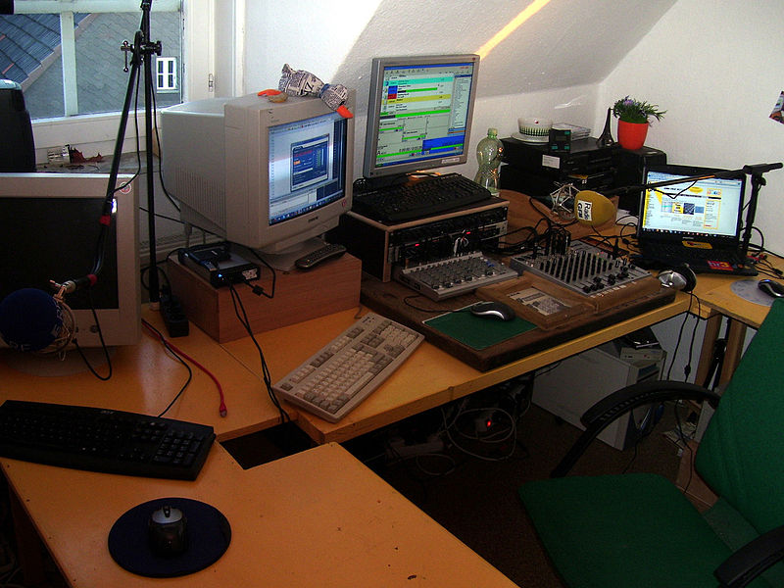
Gli strumenti necessari

Slide 6
Gli strumenti necessari
1 pc con un microfono e cuffie
1 mixer (facoltativo)
collegamento internet
1 server di streaming
Qualcuno che ascolta :)

Slide 7
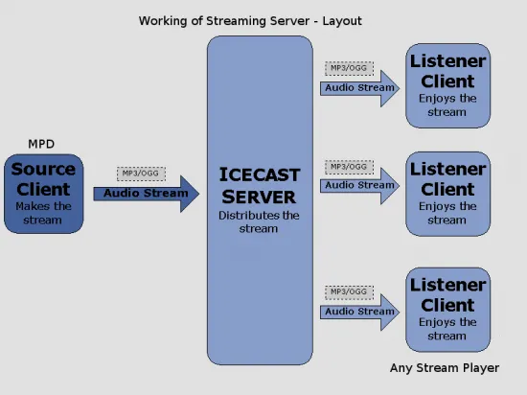
Architettura di una web radio

Slide 8
Installazione
Come server utilizzerò una Ubuntu (Debian)aggiornata, server web Apache e Icecast2 come server di streaming.
installiamo icecast2 ed ices2, i due programmi che si occuperanno di effettuare lo streaming della musica ai vostri ascoltatori:
apt-get install icecast2 ices2

Slide 9
Configurazione
una volta installati, questi programmi vanno configurati. Si parte con il file di configurazione di icecast2: /etc/icecast2/icecast.xml.
Le parti più importanti del file sono:

Slide 10
Configurazione
massimo numero di clients simultanei:
<limits>
<clients>100</clients>
<sources>2</sources>
<queue-size>524288</queue-size>
<client-timeout>30</client-timeout>
<header-timeout>15</header-timeout>
<source-timeout>10</source-timeout>
<burst-on-connect>1</burst-on-connect>
<burst-size>65535</burst-size>
</limits>

Slide 11
Configurazione
Passwords:
<authentication>
<!-- Sources log in with username 'source' -->
<source-password>hackme</source-password>
<!-- Relays log in with username 'relay' -->
<relay-password>hackme</relay-password>
<!-- Admin logs in with the username given below -->
<admin-user>admin</admin-user>
<admin-password>hackme</admin-password>
</authentication>

Slide 12
Configurazione
Indirizzo e porta del server:
<!-- This is the hostname other people will use to connect to your server.
It affects mainly the urls generated by Icecast for playlists and yp
listings. You MUST configure it properly for YP listings to work!
-->
<hostname>localhost</hostname>
<!-- You may have multiple <listener> elements -->
<listen-socket>
<port>8000</port>
<!-- <bind-address>127.0.0.1</bind-address> -->
<!-- <shoutcast-mount>/stream</shoutcast-mount> -->
</listen-socket>

Slide 13
Configurazione
Una volta modificato il file, avviamo il server:
/etc/init.d/icecast2 restart

Slide 14
Configurazione
Passiamo poi a ices2: prima di tutto creo il suo ambiente e mi prendo un file di configurazione standard:
/usr/share/doc/ices2/examples/ices-playlist.xml
Ne faccio una copia nella home e lo inizio modificare.
Ecco le parti più importanti:

Slide 15
Configurazione
La descrizione del nostro canale webradio:
<stream>
<!-- metadata used for stream listing (not currently used) -->
<metadata>
<name>#LinuxDay Rieti 2019</name>
<genre>Jazz and Chillout</genre>
<description>Una web radio semplice semplice</description>
</metadata>

Slide 16
Configurazione
La nostra playlist:
<input>
<module>playlist</module>
<param name="type">basic</param>
<param name="file">playlist.txt</param>
<!-- random play -->
<param name="random">0</param>
<!-- if the playlist get updated that start at the beginning -->
<param name="restart-after-reread">0</param>
<!-- if set to 1 , plays once through, then exits. -->
<param name="once">0</param>
</input>

Slide 17
Configurazione
Puntiamo al server icecast2:
<instance>
<!-- Server details:
You define hostname and port for the server here, along with
the source password and mountpoint. -->
<hostname>localhost</hostname>
<port>8000</port>
<password>hackme</password>
<mount>/example1.ogg</mount>

Slide 18
Configurazione
Infine avviamo ices2:
ices2 ices-playlist.xml
Proviamo ad aprire il nostro player musicale (iTunes, VLC, Winamp..), inserendo nel mio caso il seguente URL:
http://localhost:8000/example1.ogg

Slide 19
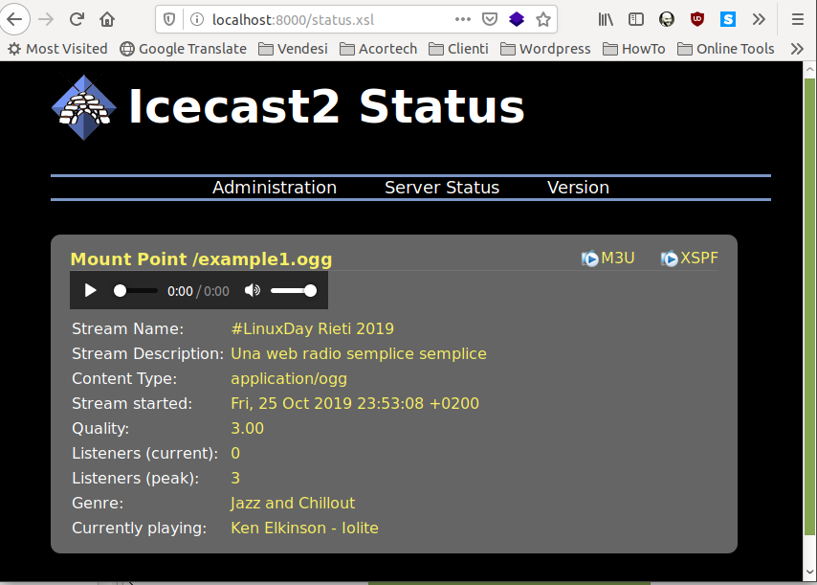

Slide 20
DEMO
DEMO

Slide 21
DOMANDE?
DOMANDE?

